Slide 1

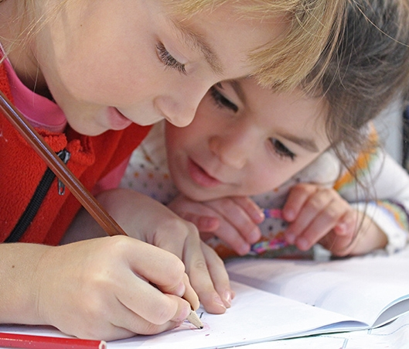
INFORMACIÓN IMPORTANTE
CICLO
2024
EDUCACIÓN PRIMARIA

Slide 2
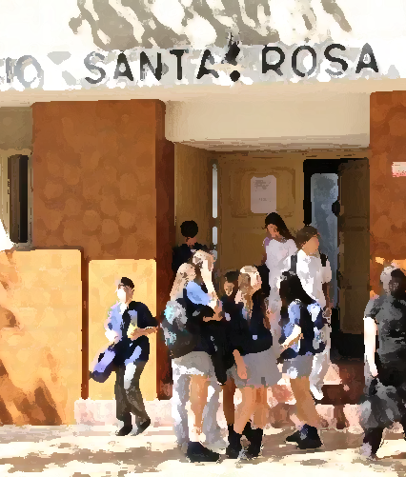
HORARIOS
El horario de ingreso al colegio es a partir de las 7:30 hs
Acto de inicio de la jornada 7:40 hs - al toque de la campana se cerrará la puerta de vidrio quedando los alumnos en el hall de entrada hasta que culmine el izamiento de bandera y oración inicial.
Luego del horario de salida de cada grado se tendrá una tolerancia de hasta 15 min como máximo.
Quedarán consignadas las tardanzas.
En caso de querer entrevistarse con el docente de su hijo/a debe hacerlo en el horario de consulta.
En caso de querer entrevistarse con los directivos, deberá registrar dicho pedido en la portería del colegio, allí le informaran el día y el horario en que será recibido.

Slide 3
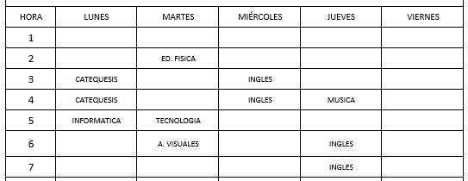
Cuarto A
Docentes: Vanessa Otiñano
Bettina Villafañe
HORARIO DE SALIDA DEL DÍA JUEVES 12:50 hs

Slide 4
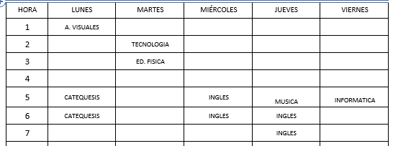
Cuarto B
Docentes: Bettina Villafañe
Vanessa Otiñano
HORARIO DE SALIDA DEL DÍA JUEVES 12:50 hs

Slide 5
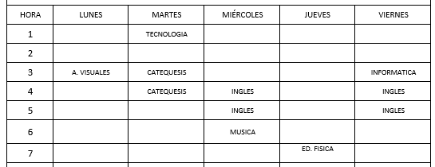
Quinto A
Docentes: Natalí Esteba
Leonardo Moya
HORARIO DE SALIDA DEL DÍA JUEVES 12:50 hs

Slide 6
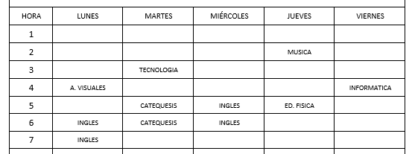
Quinto B
Docentes: Leonardo Moya
Natalí Esteba
HORARIO DE SALIDA DEL DÍA LUNES 12:50 hs

Slide 7
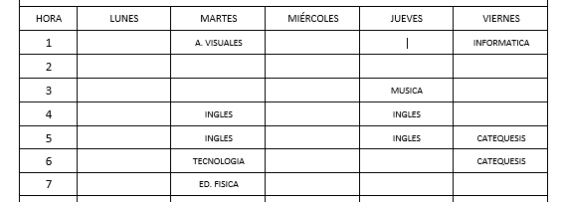
Sexto A
Docentes: Aída Yine
Érika Roca
HORARIO DE SALIDA DEL DÍA MARTES 12:50 hs

Slide 8
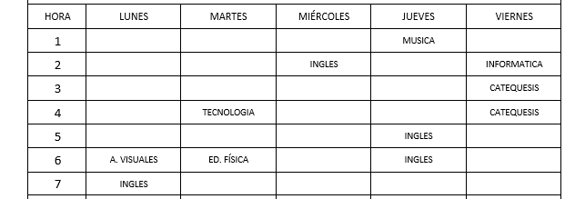
Sexto B
Docentes: Érika Roca
Aída Yine
HORARIO DE SALIDA DEL DÍA LUNES 12:50 hs

Slide 9
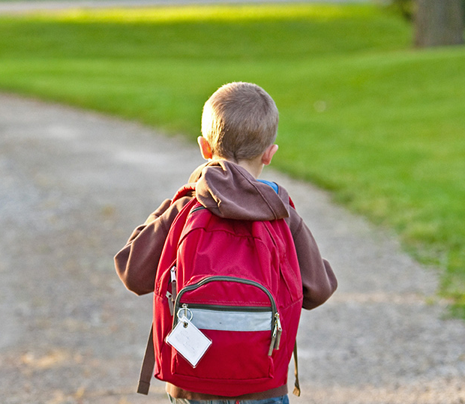
Gracias
Equipo Directivo

